Slide 1

第九届全国大学生集成电路创新创业大赛
初赛实验报告
北京智芯国信科技有限公司
Oririent Team
Ciciec-148

Slide 2
目录
CONTENTS
1
团队成员介绍duichengyuanjieshao
2
开发过程总结
3
测试结果
（vivado仿真+FPGA验证）
4
总结
（心得体会+后续工作）

Slide 3
1
团队成员介绍

Slide 4

Introduction
专业
爱好技术方向
计算机科学与技术
模拟芯片设计、数字 SoC 芯片设计、嵌入式系统开发、EDA 设计、软件开发
年级
项目名称
本科二年级
在嵌入式开发方面有丰富的项目经验，熟悉 EDA 工具链，曾参与开源社区维护工程
Oririent
Team
团队目标
团队成员
在片上运行la32r-Linux内核的linux系统
沈培峰、张一凡、贾怀琦

Slide 5
2
开发过程总结

Slide 6
开发流程图
环境搭建
软件安装
配置工具链
功能仿真
编译测试程序
运行仿真
IP实例化
信号连接
生成bit文件
FPGA测试
Soc
FPGA
搭建
仿真

Slide 7
环境搭建
软件安装
配置工具链
IDE：安装 Vivado 2019.2，用于硬件设计与仿真
修改 init.sh 文件，指定发布包路径
开发环境：使用 Windows + WSL2（Ubuntu 22.04.5），搭建 Linux 编译环境
运行脚本完成工具链和 C 库的安装
编译工具：使用发布包提供的 GNU 工具链和 C 库，支持软件编译
检查工具链版本，确保安装成功

Slide 8

Soc搭建
Soc搭建主要分为两部分： IP实例化+信号连接
OpenLA500 处理器核：作为 SoC 的核心，提供处理能力。 AXI4 总线：实现处理器核与各外设模块的互联。 SRAM 控制器：管理片外 SRAM，提供存储扩展。 UART：实现串口通信功能，用于调试与数据传输。 Confreg：控制 FPGA 板上的外设（按键、拨码开关、LED、数码管等）。
IP实例化
信号连接
在 soc_top.v 文件中，正确连接各 IP 模块的信号，确保数据流通。 注意信号的位宽、时钟域和复位信号的正确处理。 使用官方提供的实例化示例，加快上手速度。

Slide 9
Soc基本结构
OpenLA500
AXI CDC
AXI Crossbar
AXI to SRAM Bridge
AXI to APB Bridge
RX
UART
板载SRAM
TX
Confreg

Slide 10
功能仿真
编译测试程序
01
重点
概述
在wsl编译 Hello_World 程序，用于验证 SoC 的基本功能。 编译功能测试程序，进行 CoreMark 测试和外设功能测试。
运行仿真
02
重点
概述
在 Vivado 中创建工程，导入设计文件。 运行功能仿真，观察串口输出和外设状态，验证功能正确性。 使用调试工具，检查处理器核的执行流程和数据传输情况。

Slide 11
FPGA验证
远程FPGA 测试
生成 bit 文件
登录远程 FPGA 实验平台，上传 bit 文件或选择 CI 结果。烧录测试程序至 BaseRAM，运行测试程序，观察结果
在 Vivado 中完成综合、实现和 bit 文件生成。
或在 GitLab 上传代码，在线编译。
01
02

Slide 12
3
测试结果
（vivado仿真+FPGA验证）

Slide 13
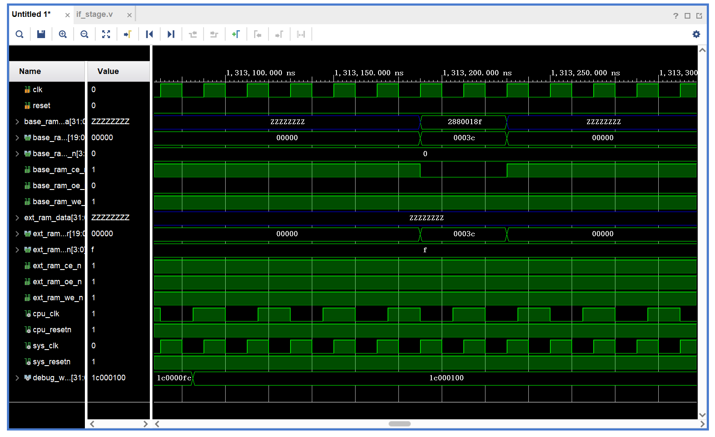
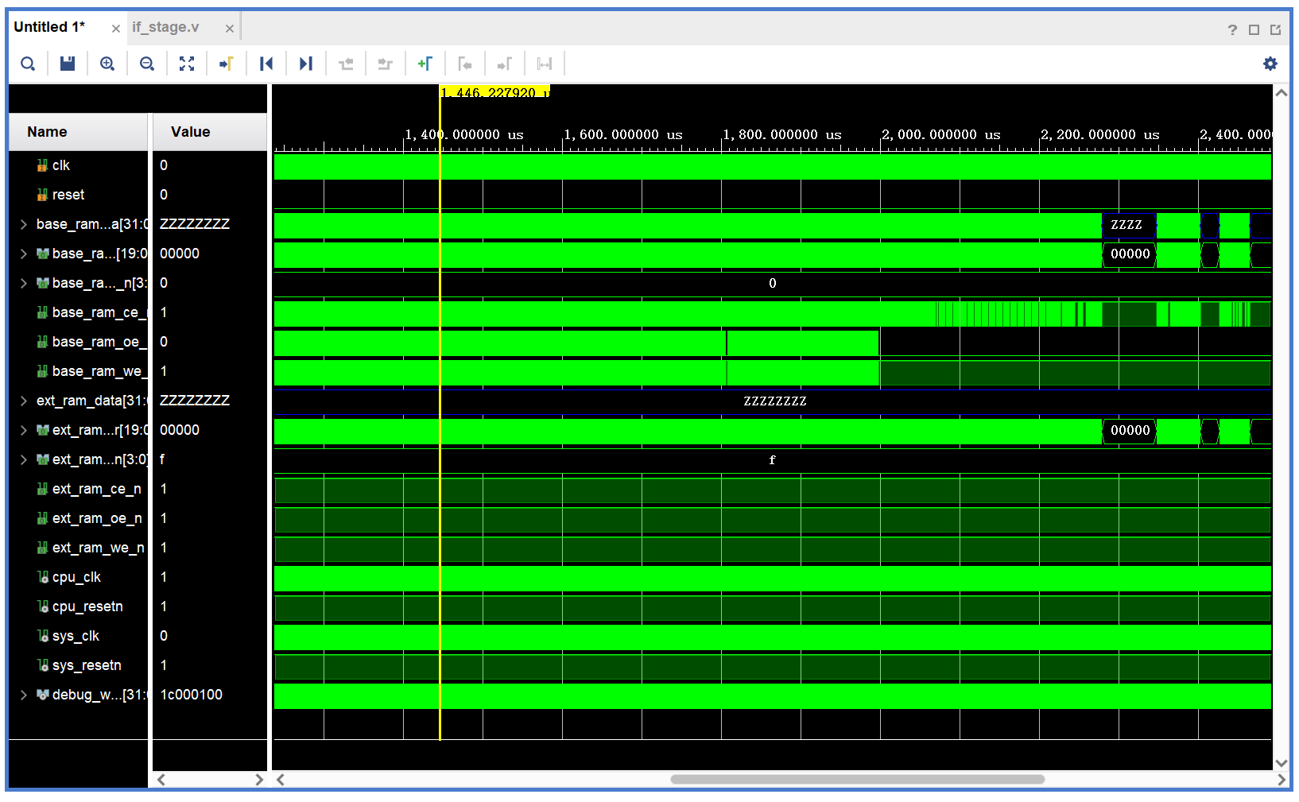
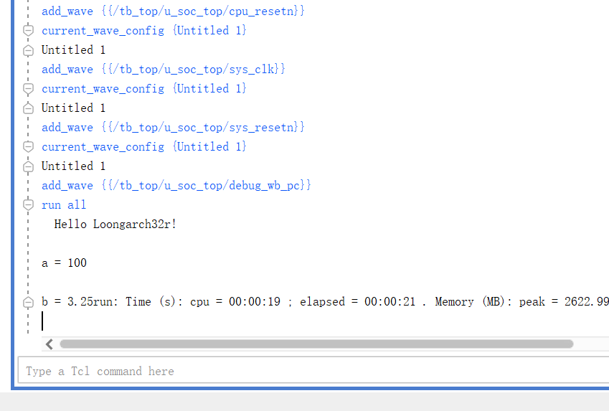
vivado仿真
图一：vivado生成的波形图（局部版）
图二：vivado生成的波形图（完整版）
结果说明
Hello Loongarch32r：成功输出了“Hello Loongarch32r!”，验证了 SoC 的基本功能
图三：vivado控制台

Slide 14
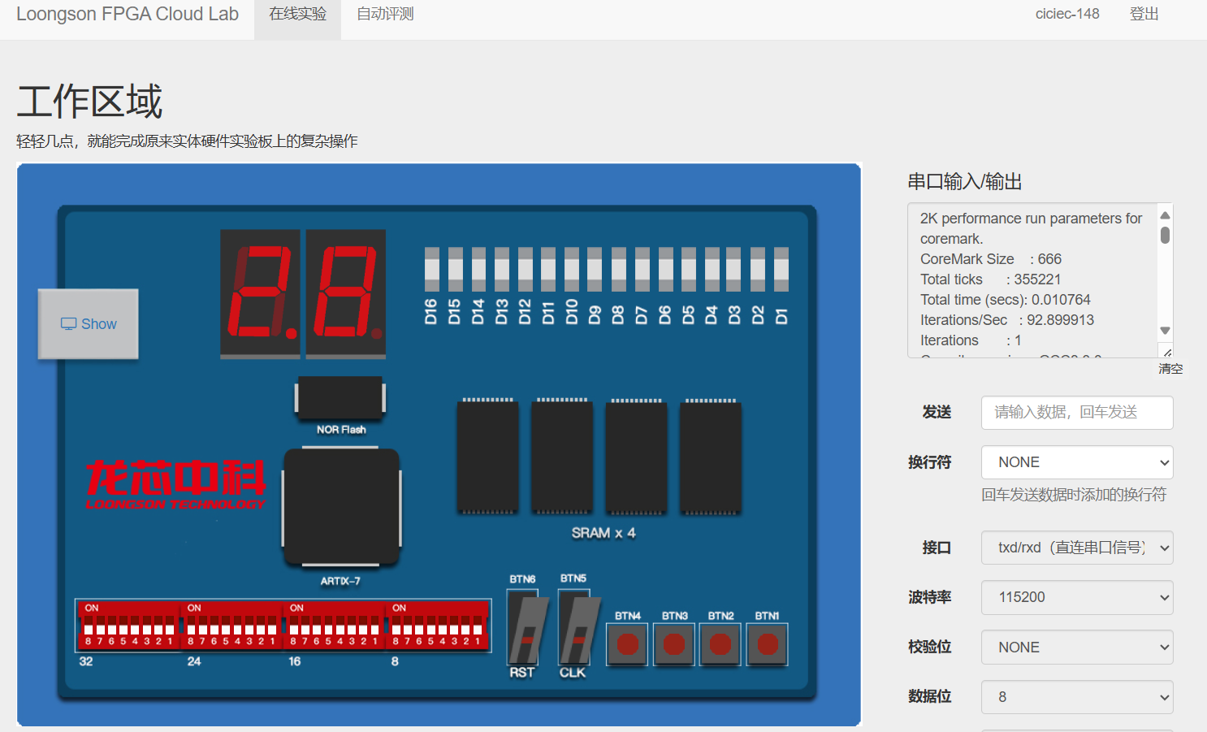
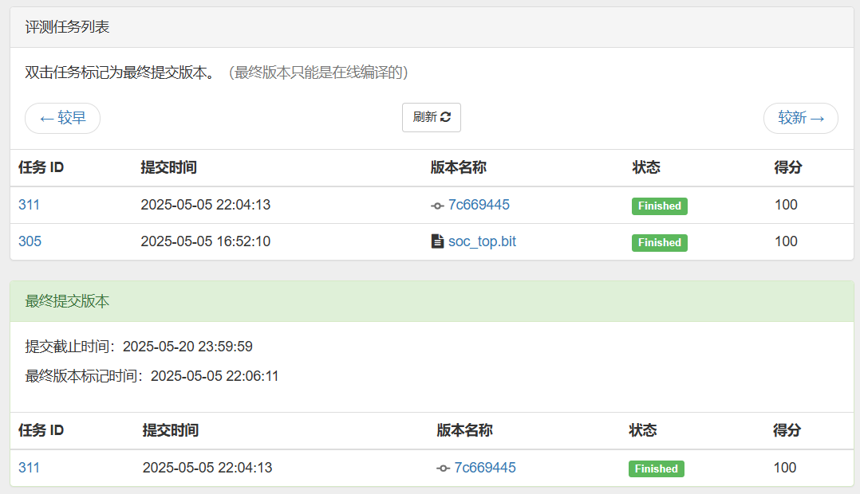
FPGA验证
图四：FPGA上板
图五：功能测试
结果说明
core mark：选择CI结果7c669445，波特率设置为115200，选择ciciec_func.bin写入BaseRam，可以在图四右侧看到运行结果，板上数码管显示core mark跑分为2.8。
功能测试：选择CI结果7c669445进行功能测试，显示得分为100，功能测试通过。

Slide 15
4
总结
（心得体会+后续工作）

Slide 16

心得体会
遇到的困难
在 SoC 搭建过程中，遇到了 AXI Crossbar 连接错误、信号位宽不匹配等问题
解决方法
01
查阅资料
03
分析报错信息
对比汇编文件
利用反汇编
02
04

Slide 17

后续工作
后续工作
目前提交的内容已经完成了基础的Soc构建，
在后端开发上还有许多方向可以提高
01
Step1
02
Step2
03
Step3
在初赛要求的基础上，实现通过DVI接口输出视频
通过开发板上32个开关和4个按钮与开发板进行交互
在片上运行la32r-Linux内核的linux系统
https://gitee.com/loongson-edu/la32r-Linux

Slide 18

中国集成电路未来之星从这里起步！
在此添加文本描述

